Slide 1
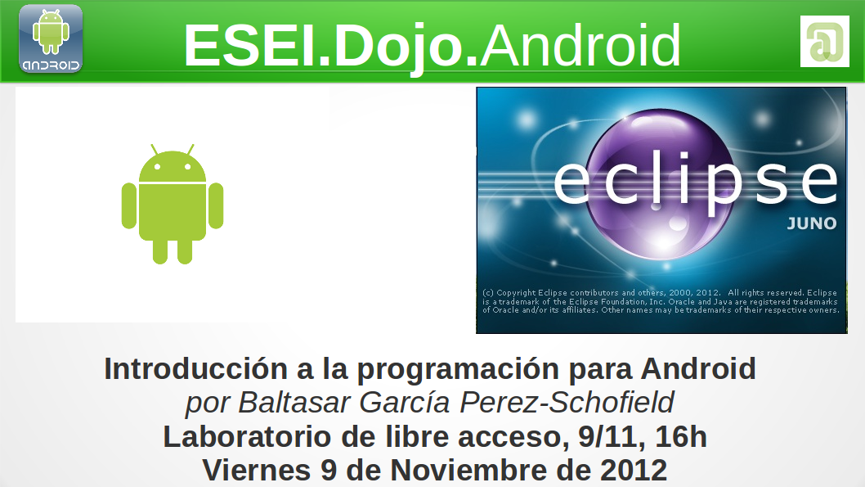
Programación para dispositivos Android

Slide 2
Uso de ListView
El modelo de ListView es Adapter.
Hay varios tipos, el más habitual o simple es ArrayAdapter.
Al indicar el adapter, es necesario también indicar un layout. El más simple es android.R.simple_list_item_1
Lo más sencillo es asociar la lista, mediante un adapter, a un array de strings.
La actividad más sencilla a utilizar es ListActivity.

Slide 3
ListView y ListActivity
Para establecer el adaptador...
String[] items = new String[] { "uno", "dos" };
ArrayAdapter<String> contents =
new ArrayAdapter<String>( this,
android.R.layout.simple_list_item_1,
items );
this.setListAdapter( contents );

Slide 4
ListView y ListActivity
Para obtener el ListView...
ListView list = this.getListView();

Slide 5
ListView y ListActivity
Para controlar los elementos seleccionados con click largo...
this.getListView().setLongClickable( true );
this.getListView().setOnItemLongClickListener(
new OnItemLongClickListener() {
public boolean onItemLongClick(AdapterView<?> arg0, View arg1, int arg2, long arg3)
{
vale();
return true;
}
});

Slide 6
ListView y ListActivity
Para controlar los elementos seleccionados con click normal...
protected void onListItemClick(
ListView l, View v, int position, long id)
{
//...
}

